Slide 1
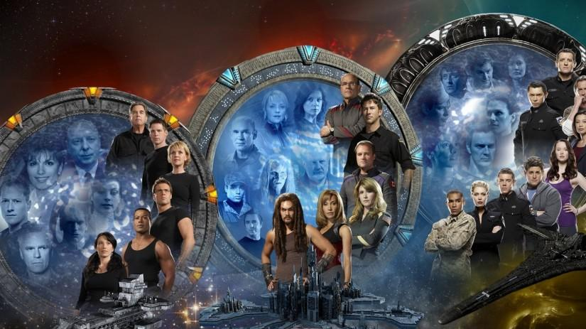
Práctica de Base
Jose A. García Gutiérrez, 2021

Slide 2
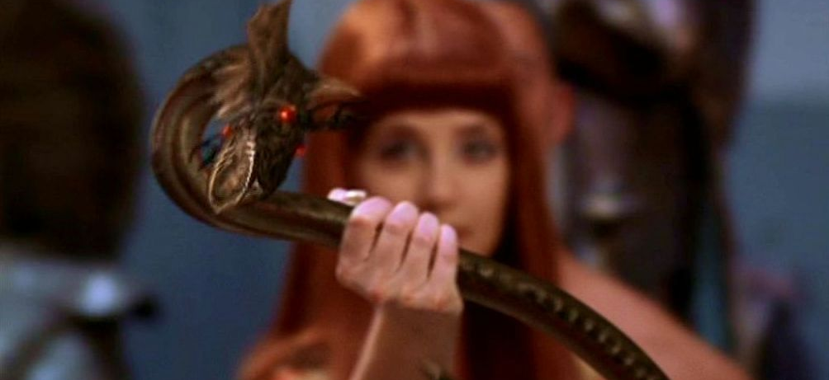
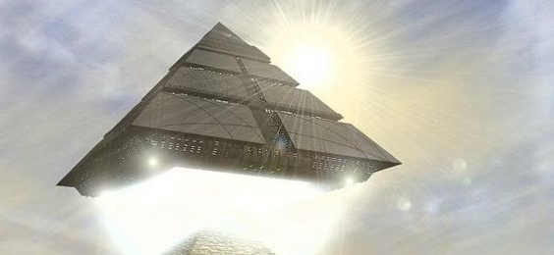
La historia de STARGATE
Stargate es probablemente la tercera mayor franquicia de SCIFI de la historia del cine después de Star wars y Star trek. La historia se basa en dos ideas rompedoras.. ¿Qué tal si los antiguos dioses de Egipto fueron reales y eran realmente seres de otro mundo?. En Stargate los Goa’uld son una raza de seres parecidos a serpientes de naturaleza parasitaria que poseen a sus huéspedes y les roban la voluntad.
Estos seres alienígenas dominaron la tierra antigua y pusieron al manda a dioses menores que ocupaban el cuerpo de los antiguos faraones que los humanos adoraban por su fuerza sobrehumana y increíble tecnología.
Pero esto no es todo!, en la tierra, los Goa’uld encontrarían una tecnología más antigua aún, los Stargate, unas puertas desarrolladas por una civilización extinta mucho más avanzada que ellos mismo, que permitirían viajar entre planetas a través de agujeros blancos. Durante siglos utilizarían los Stargate para conquistar otros mundos y poblarlos con esclavos humanos, hasta que una revuelta liberó a la Tierra de la tiranía y enterró en Stargate para evitar que este se usase nunca más.

Slide 3
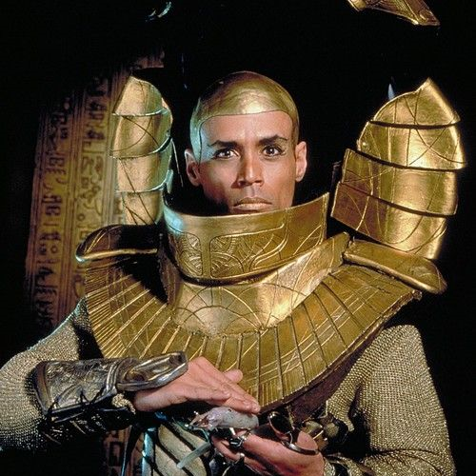
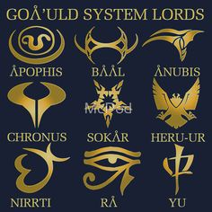
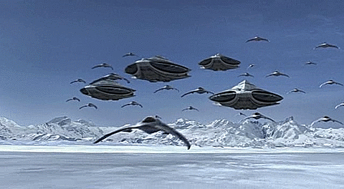
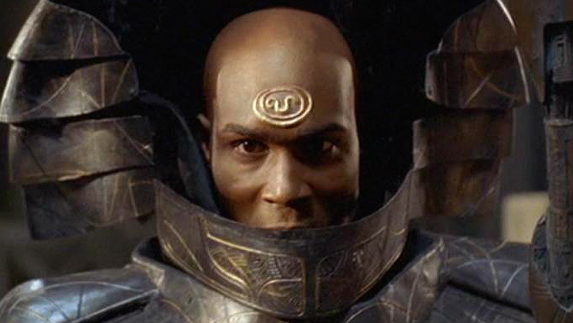
Planetas, sistemas y señores
Todos los planetas conquistados por los Goa’uld tienen al frente a un señor (lord) o semidios que comanda uno o varios sistemas estelares y pertenece a una de las 9 casas originales. Este señor dispone de una flota de naves de asalto, de transporte, bombardeo o exploración. Así como un número de efectivos de tierra formado por una parte de la población que es esclavizada bien sea para tareas de producción o como parte del ejercito del señor del sistema. El señor marca a sus tropas con su símbolo. El poder de un lord depende del tamaño de su ejercito y de la población y recursos de los mundos que domina.

Slide 4
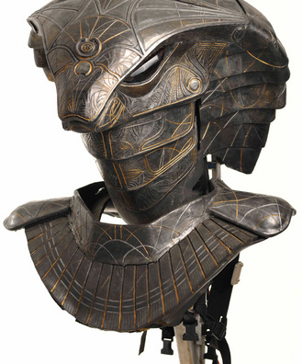
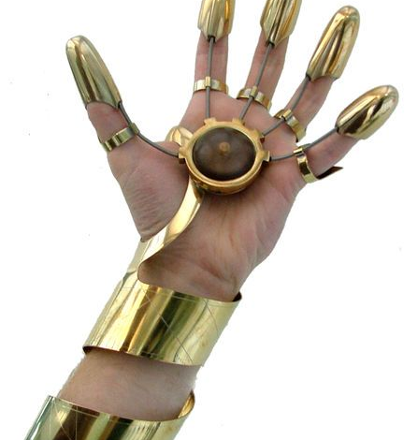
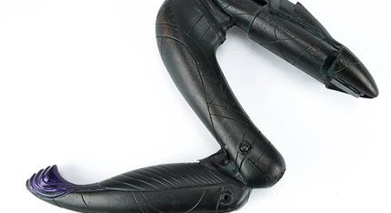
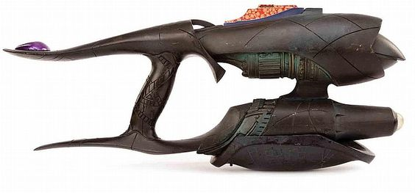
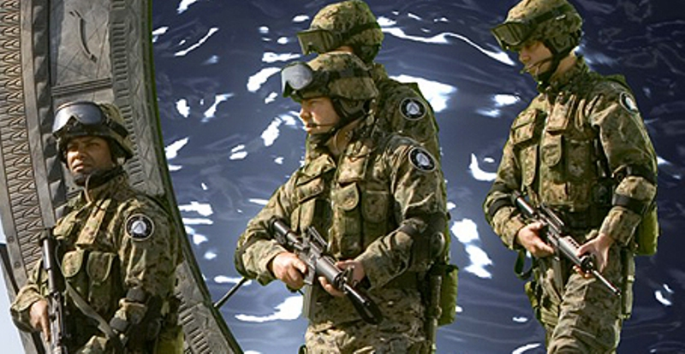
Equipos y armas
Tanto los humanos como los enemigos en la serie original utilizan una mezcla de armamento humano y extraterrestre. La tecnología Goa’uld es una mezcla de artesanía antigua y hitech, incluyendo armas tipo pistola parecidas a los phasers como las S.A.D de nivel 1 y de nivel 2, trajes biónicos y exoexqueletos, armas de mano con poderes de manipulación y levitación a distancia, lanzas, y varas de poder. También existen granadas, minas, armas de detonación retardada y otras de gran escala o destrucción masiva.
Los equipos humanos se organizan en equipos de exploración o de asalto, los llamados comandos SG, desde el SG1 al SG12 compuestos por 5 miembros. Estos equipos tienen misiones de exploración o patrulla rutinarios en los distintos sectores de cada sistema y se dedican a catalogar y recopilar información básica de los mundos a los que conducen las puertas.

Slide 5
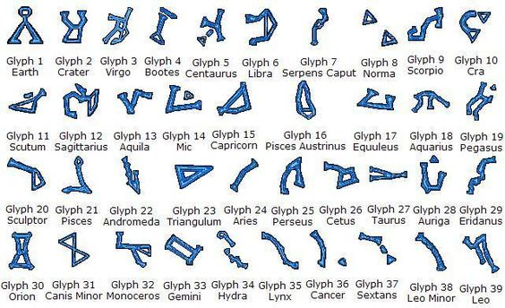
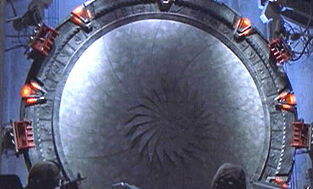
Las puertas estelares
Una Astria Porta, Stargate (en Español, Puerta Estelar) o Chappa'ai (en la lengua de la raza Goa'uld) es un dispositivo ficticio que aparece de forma recurrente en las películas de Stargate, en la serie televisiva Stargate SG-1 y en sus series secuela/paralelas Stargate Atlantis y Stargate Universe (es de hecho, la principal motivación). Se trata de un dispositivo alienígena en forma de anillo, que mediante un agujero de gusano conecta dos lugares diferentes del universo transfiriendo la materia de uno a otro, de forma casi instantánea.
Cada puerta se compone de un anillo dentro del cual se crea el portal, una fuente de energía (formada por una o más unidades de poder de punto cero) y un dispositivo marcador que permite seleccionar el destino del agujero de gusano. Alrededor del anillo aparecen 39 símbolos o glifos. Siete de estos símbolos se fijarán en el anillo al ser marcados y compondrán la combinación de destino. Solo las combinaciones que representan destinos válidos y que se introducen en el orden correcto permiten abrir un portal. Cada portal tiene por tanto un identificador único formado por los siete (7) símbolos que forman su combinación. El primero de los símbolos es especial y se llama “punto de origen”. Dos puertas situadas en el mismo sistema estelar comparten el mismo punto de origen.
El punto de origen del sistema solar es el glifo 1, llamado Tierra.
VIDEO Explicación en solo 4 Minutos Aquí
https://www.youtube.com/watch?v=IQZhvkCEcAo

Slide 6
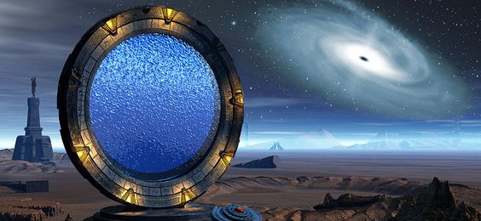
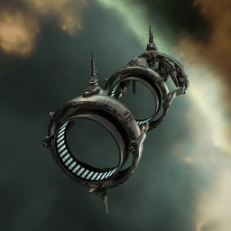
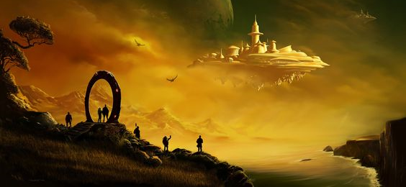
La red Stargate
A lo largo de la serie, se descubre que la galaxia está llena de puertas Stargate que conectan a miles de millones de mundos habitables o que fueron habitables en su día cuando fueron explorados por la raza de humanos ancestrales denominada “los antiguos”.
Una puerta a un determinado planeta esta compuesta de una dirección de 7 símbolos, donde el primero es el punto de origen. Una misma puerta tiene distintas direcciones dependiendo del lugar desde el que se llama, así por ejemplo la dirección de la Tierra es distinta dependiendo del sistema desde el que se está llamando.
Una puerta solo permite ser abierta si las condiciones al otro lado permiten la vida humana, si la puerta se encuentra en el vacío (por ejemplo porque un planeta a sido arrasado o ha perdido su atmósfera), bajo el agua o enterradas (por algún desastre natural) la dirección aparecerá como bloqueada y no permitirá abrir un túnel.
No todas las puertas son alcanzables desde cualquier origen, solo las más cercanas, aunque el alcance depende de la cantidad de energía disponible. Para viajes largos se necesita encadenar varios saltos.
Sin embargo, en la 6 temporada de la serie original se descubre que existen un tipo especial de Stargates, llamados superstargates capaces de dar saltos incluso entre galaxias. De echo se descubre que el símbolo 19 no representa a la constelación de Perseo ni no a la Galaxia de Perseo cuando se introduce en una dirección de 9 símbolos en vez de los 7 habituales. Aunque estas “superpuertas” necesitan alimentarse directamente de una estrella.
MIRA ALGUNOS EJEMPLOS DE DIRECCIONES AQUÍ

Slide 7
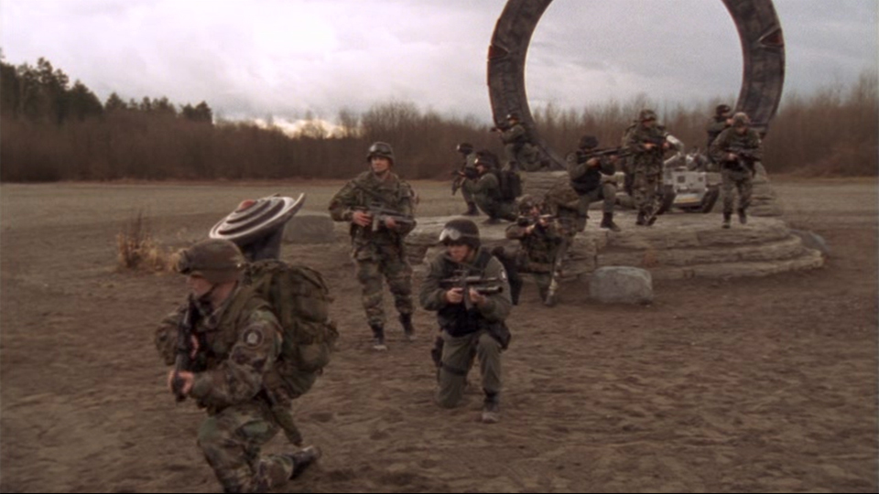
¿Qué hay que hacer?
Obtener un listado de puertas accesibles dado un punto de origen como parámetro a una consulta.
Obtener un listado de los mundos explorados junto con su descripción breve, las puertas que están operativas y su dirección desde la tierra.
Obtener un listado de los recursos que posee cada señor del sistema (tropas, población, naves).
Obtener un listado de los mundos libres (no pertenecen a ningún señor) que han sido explorados.

